Slide 1
Reestruturação da Infraestrutura de TI
Case - Fiação Nova Iguaçu

Slide 2

Grupo
Daniela Bertolli
Danilo Modesto
Mariana Duarte
Thamires Dias

Slide 3
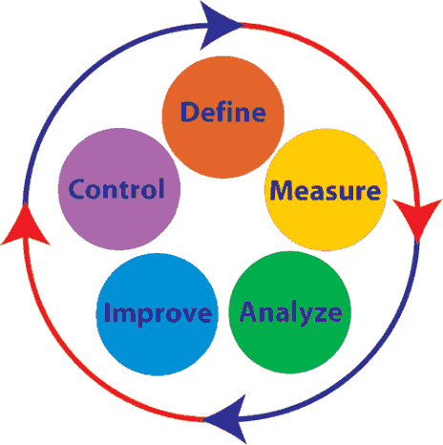
Projeto
Estruturamento simples
Padrões modernos de racionalização
Terceirização de serviços especializados
Metologia Six Sigma:
  definir, medir, analisar, melhorar e controlar

Slide 4

Definições
Computador de uso intensivo X Computador de uso esporádico
  Número de usuários
  Capacidade de processamento
Estimativas de rede
  Roteador
  Cabos

Slide 5

Solução
Reaproveitamento de equipamento
  Transporte
  Upgrade
Aquisição de novos computadores
Decisões de roteamento
  Opção Wireless
  Utilização de infraestrutura existente
Links
Mão-de-obra local

Slide 6
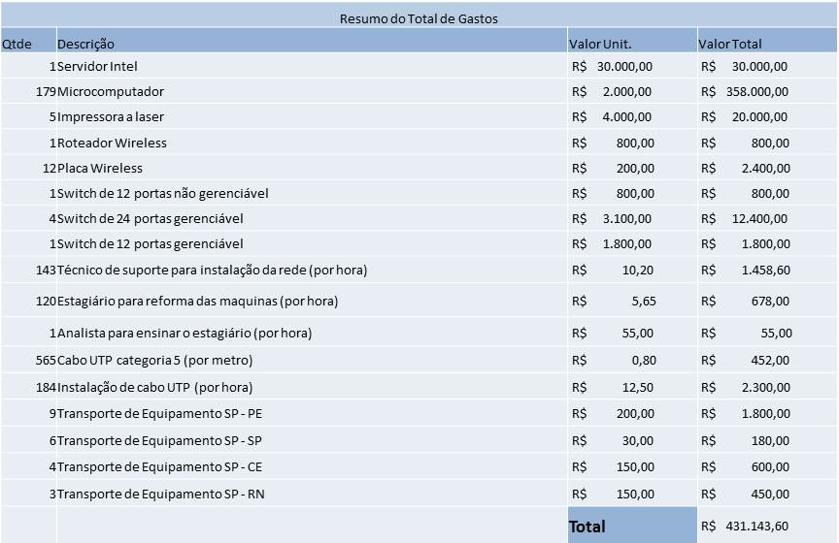
Números do Projeto

Slide 7
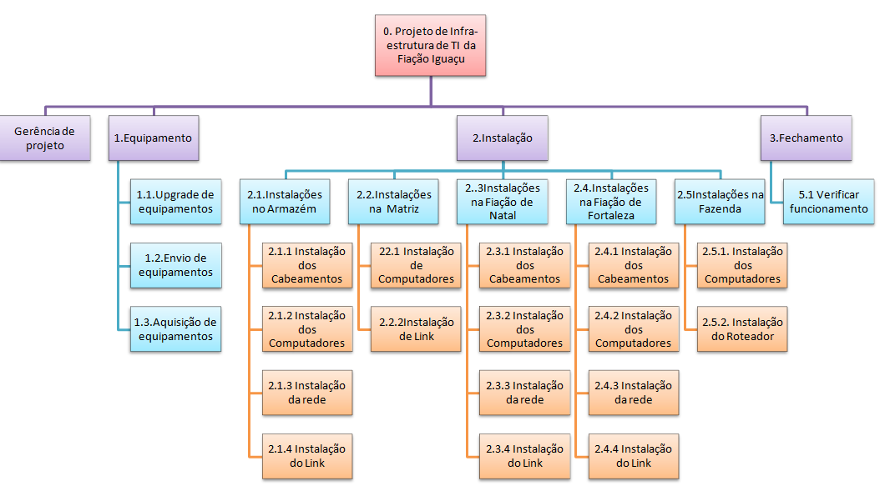
WBS

Slide 8
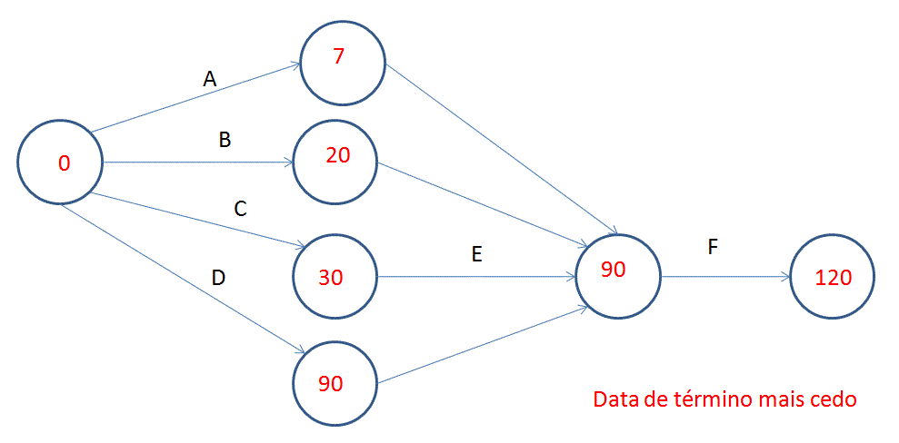
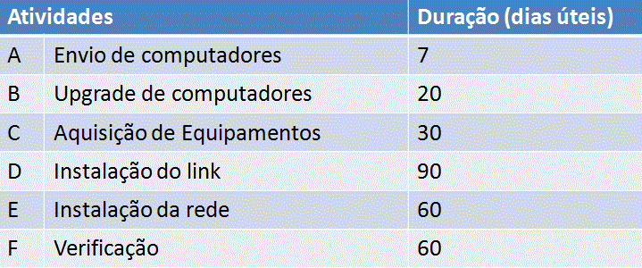
Rede de Atividades

Slide 9
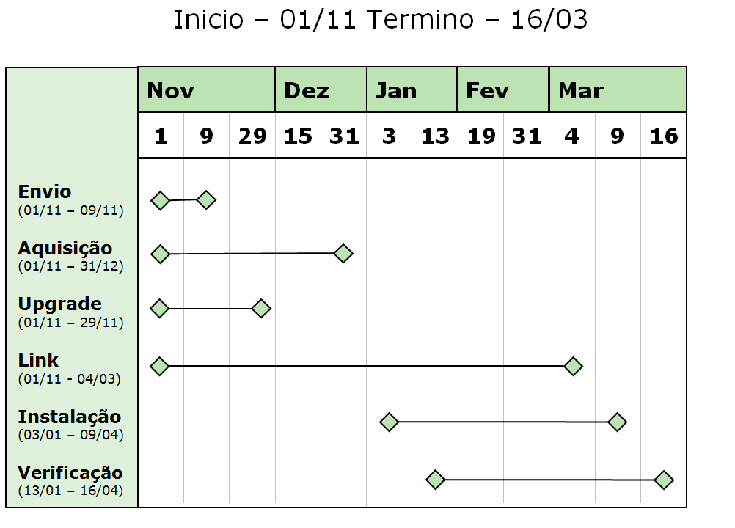
Cronograma

Slide 10
Tabela de Equipamentos
Fazenda Petrolina (PE)
Qtd. | Descrição | Preço Unit. | Preço Total
1 | Servidor Intel | R$ 30.000,00 | R$ 30.000,00
1 | Roteador Wireless | R$ 800,00 | R$ 800,00
12 | Placa de rede wireless | R$ 200,00 | R$ 2.400,00
9 | Transporte de Equipamento SP - PE | R$ 200,00 | R$ 1.800,00
16h | Técnico de suporte para instalação da rede | R$ 10,20 | R$ 163,20
7 | * Máquina com capacidade < 512k | R$ - | R$ -
3 | Microcomputador | R$ 2.000,00 | R$ 6.000,00
2 | * Impressora Jato de Tinta | R$ - | R$ -
 |  | Total | R$ 41.163,20
Armazém Guarulhos (SP)
Qtd. | Descrição | Preço Unit. | Preço Total
4 | * Máquina com capacidade < 512k | R$ - | R$ -
6 | Transporte de Equipamento SP - SP | R$ 30,00 | R$ 180,00
6 | Microcomputador | R$ 2.000,00 | R$ 12.000,00
1 | Switch 12 portas não gerenciável | R$ 800,00 | R$ 800,00
55 | Cabo UTP categoria 5 (por metro) | R$ 0,80 | R$ 44,00
24 h | Instalação de cabo UTP (por hora) | R$ 12,50 | R$ 300,00
2 | * Impressora Jato de Tinta | R$ - | R$ -
15h | Técnico de suporte para instalação da rede | R$ 10,20 | R$ 153,00
 |  | Total | R$ 13.477,00

Slide 11
Tabela de Equipamentos
Fiação Fortaleza (CE)
Qtd. | Descrição | Preço Unit. | Preço Total
4 | * Máquina com capacidade < 512k | R$ - | R$ -
4 | Transporte de Equipamento SP - CE | R$ 150,00 | R$ 600,00
57 | Microcomputador | R$ 2.000,00 | R$ 114.000,00
280 | Cabo UTP categoria 5 (por metro) | R$ 0,80 | R$ 224,00
2 | Switch 24 portas gerenciável | R$ 3.100,00 | R$ 6.200,00
1 | Switch 12 portas gerenciável | R$ 1.800,00 | R$ 1.800,00
88h | Instalação de cabo UTP (por hora) | R$ 12,50 | R$ 1.100,00
61h | Técnico de suporte para instalação da rede | R$ 10,20 | R$ 622,20
 |  | Total | R$ 124.546,20
Fiação Natal (RN)
Qtd. | Descrição | Preço Unit. | Preço Total
3 | * Máquina com capacidade < 512k | R$ - | R$ -
3 | Transporte de Equipamento SP - CE | R$ 150,00 | R$ 450,00
2 | Switch 24 portas gerenciável | R$ 3.100,00 | R$ 6.200,00
230 | Cabo UTP categoria 5 (por metro) | R$ 0,80 | R$ 184,00
72h | Instalação de cabo UTP (por hora) | R$ 12,50 | R$ 900,00
49 | Microcomputador | R$ 2.000,00 | R$ 98.000,00
51h | Técnico de suporte para instalação da rede | R$ 10,20 | R$ 502,20
 |  | Total | R$ 106.236,20

Slide 12
Tabela de Equipamentos
Matriz Sâo Paulo (SP)
Qtd. | Descrição | Preço Unit. | Preço Total
118 | Máquina com capacidade de 512k (reformadas) | R$ - | R$ -
120h | Estagiário | R$ 5,65 | R$ 678,00
1h | Analista | R$ 55,00 | R$ 55,00
64 | Microcomputador | R$ 2.000,00 | R$ 128.000,00
5 | Impressora a laser | R$ 4.000,00 | R$ 20.000,00
 |  | Total | R$ 148.733,00

